Slide 1

LinuxAdmin Toolkit
Quản trị máy chủ TechNova bằng Bash — 5 chức năng, 2 chế độ, chạy qua SSH
OSG203 · Đề tài 3: Bash Scripting cho System Administration · Nhóm: ........
Notes:
Chào thầy cô và các bạn. Nhóm em trình bày đồ án LinuxAdmin Toolkit — bộ công cụ quản trị máy chủ viết hoàn toàn bằng Bash, đặt trong bối cảnh một doanh nghiệp giả định là TechNova Solutions.

Slide 2



TechNova: một máy chủ cho cả công ty
technova-core-srv
Nhân sự 3 phòng ban
Anh Hưng — Tech Lead
Ubuntu Server tập trung tại trụ sở chính — nơi chạy toàn bộ công việc
Lập trình viên (dev) · Data Analyst (data) · Tester (qa) — commit code, huấn luyện mô hình
Làm việc từ xa, chỉ dùng terminal qua SSH để điều hành toàn bộ hạ tầng
Không có GUI, không có ai trực đêm — mọi thứ phải điều khiển được bằng dòng lệnh và tự chạy.
Notes:
TechNova có một máy chủ Ubuntu tập trung tên technova-core-srv. Ba phòng ban cùng SSH vào làm việc. Anh Hưng là Tech Lead làm việc từ xa, chỉ có terminal qua SSH. Đó là ràng buộc quan trọng: giải pháp phải chạy tốt trong terminal và tự động hoá được.

Slide 3




Bốn nỗi lo hằng ngày của Tech Lead
Nhân viên vào/ra liên tục
Process treo ngốn CPU/RAM
Tạo tài khoản, phân quyền theo phòng ban, thu hồi quyền khi nghỉ việc — làm tay dễ sót bước
Ai đang làm gì? Ai chạy mô hình làm máy chậm cho cả công ty?
Sự cố lúc nửa đêm
Tài sản số & bảo dưỡng
Đĩa đầy, dịch vụ chết, bị dò mật khẩu SSH — chỉ biết khi nhân viên phản ánh
Mã nguồn, dữ liệu phải được sao lưu; log, file tạm phải dọn đều đặn
Notes:
Bốn nhu cầu này lấy từ đề bài: cấp quyền và quản lý nhân viên, giám sát ai đang làm gì, nhận cảnh báo tức thời ngày đêm, và tự động hoá bảo dưỡng, sao lưu. Làm tay thì mỗi việc là hàng chục lệnh rời rạc.

Slide 4



Giải pháp: 5 chức năng trong một lệnh sysadmin
users
monitor
alert
backup
scheduler
Nhân viên & phân quyền
Ai làm gì, ai treo process
Cảnh báo tức thời
Sao lưu tài sản số
Tự động hoá bảo dưỡng
create · setup-dirs · offboard · audit
who · usage · hogs · kill
email · Telegram · cooldown
tar · SHA-256 · xoay vòng
cron · maintenance · at
≈ 3.850 dòng Bash · 60 action · cài một lệnh trên Ubuntu, hoặc docker compose up
Notes:
Toolkit gom bốn nỗi lo thành năm chức năng: users, monitor, alert, backup, scheduler. Tất cả gọi qua một lệnh duy nhất là sysadmin. Khoảng 3850 dòng Bash với 60 action.

Slide 5
Kiến trúc: giao diện chỉ là lớp vỏ của dòng lệnh
Giao diện TUI
lib/tui.sh · dialog/whiptail
users
Hệ điều hành
useradd · ps · tar · crontab
sysadmin.sh
getopts · trap · dispatcher
monitor
Dòng lệnh CLI
lib/cli.sh · menu số / lệnh trực tiếp
alert
Đầu ra
logs · reports · email · Telegram
backup
lib/common.sh
log · dry-run · xác nhận · registry
scheduler
Chọn trên menu → toolkit chạy đúng lệnh CLI tương ứng, ví dụ sudo sysadmin monitor hogs 90 30 — hai chế độ luôn cho cùng kết quả; module chỉ cần khai báo register_action là có ngay help, menu CLI và menu TUI.
Notes:
Điểm thiết kế quan trọng: TUI và CLI dùng chung một dispatcher. Khi chọn trên menu, toolkit gọi lại chính nó bằng lệnh CLI và hiện lệnh đó ra. Mỗi module khai báo action một lần qua register_action, help và menu được sinh tự động.

Slide 6
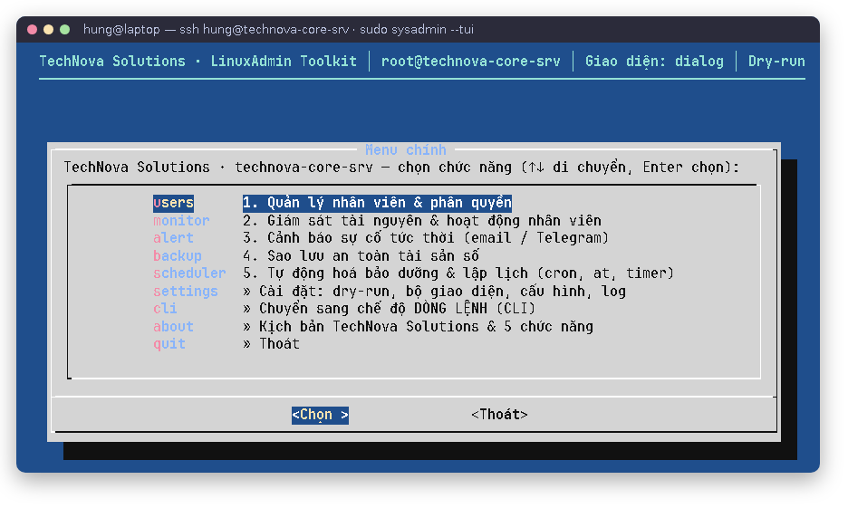
Hai chế độ, chuyển qua lại bất cứ lúc nào
Giao diện (TUI)
sudo sysadmin --tui — phím mũi tên, hỏi tham số bằng hộp thoại, chọn Chạy thật / Chạy thử
Dòng lệnh (CLI)
sysadmin --cli hoặc sysadmin <chức năng> <action> — nhanh, viết được script, chạy từ cron
Chuyển đổi
TUI: mục "Chuyển sang CLI" · CLI: phím t · sysadmin mode tui|cli để ghi nhớ
Notes:
Đây là giao diện TUI khi anh Hưng SSH vào máy chủ. Mọi thao tác thay đổi hệ thống đều hỏi chạy thật hay chạy thử. Ai quen gõ lệnh thì dùng CLI, chuyển qua lại bằng một phím.

Slide 7
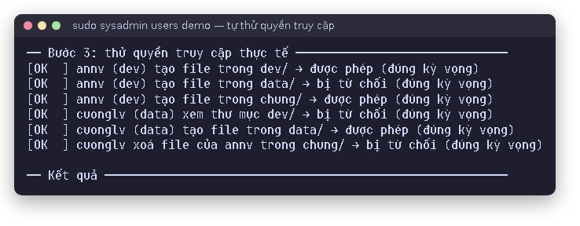
1 · users — nhân viên & phân quyền theo phòng ban
Vào làm
Phân quyền
Nghỉ việc
users create đọc users.csv: tạo 7 TK, nhóm dev/data/qa, mật khẩu ngẫu nhiên, ép đổi khi đăng nhập
/srv/technova/{dev,data,qa} 2770 + SGID; chung/ 1777 + sticky — tự kiểm chứng bằng runuser
users offboard: khoá TK (cả SSH key), ngắt phiên, thu sudo, xoá crontab, lưu trữ home
Notes:
Chức năng users. users create tạo nhân viên từ file CSV. setup-dirs tạo thư mục theo phòng ban với SGID và sticky bit. Ảnh là kết quả tự thử quyền: người phòng dev ghi được vào dev nhưng không vào được data. Khi nghỉ việc, offboard làm liền năm bước.

Slide 8
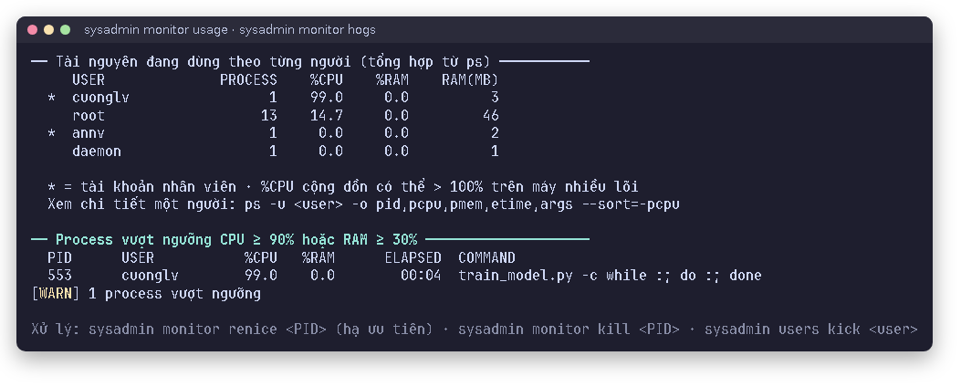
2 · monitor — ai đang làm gì, ai treo process
who · usage
hogs
Xử lý
Ai đăng nhập từ IP nào, đang chạy gì; CPU/RAM cộng dồn theo từng nhân viên
Process vượt 90% CPU hoặc 30% RAM, kèm dòng lệnh đầy đủ (train_model.py)
renice hạ ưu tiên (mềm) hoặc kill (có xác nhận, chặn PID 1); troubleshoot 10 bước
Notes:
Chức năng monitor trả lời câu hỏi ai đang làm gì. Trong ảnh, Data Analyst cuonglv chạy train_model.py chiếm 99% CPU. monitor usage và hogs phát hiện ngay, anh Hưng có thể renice hoặc kill.

Slide 9
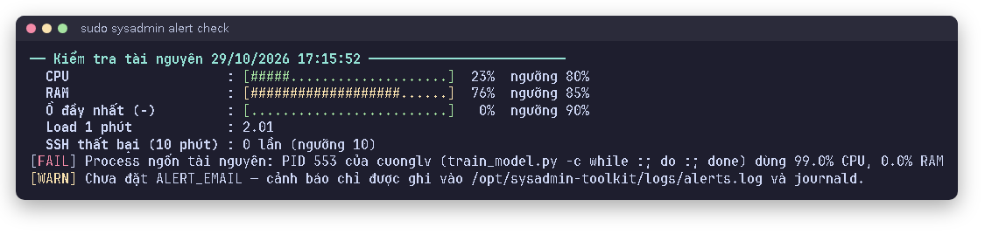
3 · alert — cảnh báo tức thời, ngày cũng như đêm
Mỗi 5 phút
Gửi đi
Không spam
CPU/RAM/đĩa, process ngốn tài nguyên, dịch vụ systemd chết, ≥ 10 lần SSH thất bại/10 phút
Email (msmtp) + Telegram bot; tiêu đề tiếng Việt mã hoá RFC 2047
Cooldown 30 phút; hết sự cố tự gửi tin "ĐÃ ỔN ĐỊNH"; lịch sử trong metrics.csv
Notes:
alert check chạy mỗi năm phút từ cron. Nó không chỉ đo CPU RAM mà còn phát hiện process ngốn tài nguyên kèm tên nhân viên, dịch vụ chết và dấu hiệu dò mật khẩu SSH. Có cooldown để không spam lúc nửa đêm.

Slide 10
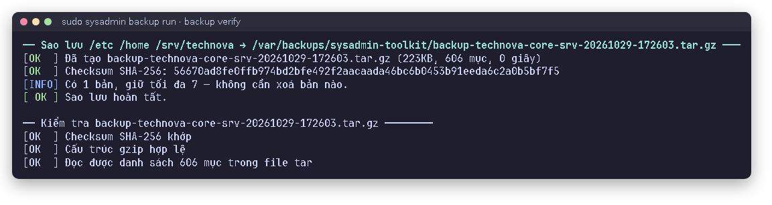
4 · backup — sao lưu an toàn tài sản số
Nguồn
Quy trình
Khôi phục
/srv/technova (dự án) · /home (nhân viên) · /etc (cấu hình)
flock → tar.gz → gzip -t → SHA-256 → giữ 7 bản → rsync offsite
backup verify kiểm tra toàn vẹn; backup restore ra thư mục riêng; lỗi → cảnh báo
Notes:
Sao lưu chạy lúc 2 giờ sáng. Có khoá chống chạy trùng, checksum SHA-256, xoay vòng giữ 7 bản và tùy chọn đẩy ra máy khác. Kiểm thử đã khôi phục đúng nội dung file.

Slide 11
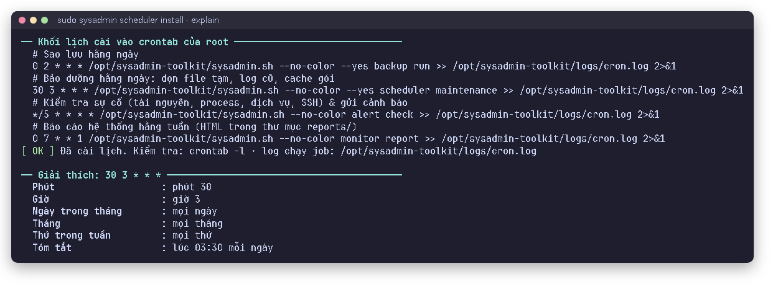
5 · scheduler — máy chủ tự bảo dưỡng
Khối cron riêng
maintenance
Tiện ích
02:00 backup · 03:30 bảo dưỡng · */5 alert check · 07:00 thứ Hai báo cáo
Dọn /tmp cũ hơn 7 ngày, log journald > 30 ngày, cache gói, core dump; báo cần reboot
explain giải thích cron bằng tiếng Việt · at hẹn 1 lần · systemd timer thay cron
Notes:
scheduler install ghi một khối lịch riêng vào crontab, cài lại hay gỡ không ảnh hưởng job khác. Lệnh explain giải thích biểu thức cron bằng tiếng Việt, rất tiện khi học.

Slide 12
Kỹ thuật Bash nổi bật trong đồ án
set -Eeuo pipefail + trap
Mảng kết hợp — registry
Hàm run() — dry-run
Dừng khi lỗi, báo đúng dòng lỗi, dọn file tạm, Ctrl+C an toàn
Khai báo action một lần → help, menu CLI, menu TUI tự sinh
Mọi lệnh thay đổi hệ thống chạy thử được, có log truy vết
awk tổng hợp
flock · runuser · logger
getopts + tuỳ chọn dài
Cộng dồn CPU/RAM theo user, lọc process vượt ngưỡng
Chống chạy trùng, thử quyền dưới danh nghĩa user, ghi journald
--tui, --cli, --dry-run, --yes, --ascii, --config
Notes:
Về mặt đề tài Bash scripting, đây là các kỹ thuật chính: chế độ nghiêm ngặt với trap, mảng kết hợp làm registry, hàm run hỗ trợ dry-run, awk để tổng hợp dữ liệu, flock và runuser.

Slide 13
Kiểm thử tự động: 55/55 bước đạt
55/55
test PASS — tests/demo-test.sh chạy trọn "một ngày của anh Hưng" trên Ubuntu 24.04
shellcheck: 0 cảnh báo
Kali, Ubuntu 24.04, Rocky 9 (CLI), Docker
Notes:
Nhóm viết script kiểm thử tự động 55 bước, mô phỏng trọn một ngày làm việc: nhân viên mới, process treo, cảnh báo, sao lưu, tự động hoá, nghỉ việc và dọn dẹp. Mỗi bước kiểm chứng bằng điều kiện thật trên hệ thống. Kết quả 55 trên 55.

Slide 14
Làm tay và dùng toolkit
Công việc | Làm tay | Với toolkit
Tạo 7 nhân viên + phòng ban + thư mục | ≈ 50 lệnh, 20–30 phút, dễ sai quyền | 2 lệnh, < 10 giây, tự kiểm chứng
Tìm ai đang treo process | ps/top rồi tự đối chiếu user | monitor hogs — một lệnh
Sự cố lúc 2 giờ sáng | Biết khi nhân viên phản ánh | Cảnh báo trong ≤ 5 phút
Sao lưu hằng ngày | Dễ quên, không kiểm tra bản sao | Tự động, SHA-256, xoay vòng 7 bản
Nhân viên nghỉ việc | Dễ sót sudo, crontab, phiên còn mở | users offboard — 5 bước một lần
Số liệu thời gian là ước tính của nhóm khi thao tác trên máy ảo.
Notes:
Lợi ích lớn nhất của tự động hoá: nhanh hơn, không sót bước, và phản ứng sự cố trong vòng năm phút thay vì chờ nhân viên phản ánh. Số liệu thời gian là ước tính của nhóm.

Slide 15


Triển khai trên mọi máy Linux trong vài phút
Docker
Máy chủ thật
Gói phát hành
docker compose up -d --build
ssh -p 2222 hung@localhost
sudo sysadmin --tui
sudo ./install.sh --deps
sudo sysadmin scheduler install
./package.sh → .tar.gz + .sha256
GitHub: technova-sysadmin-toolkit
Image Docker dựng sẵn "technova-core-srv": Ubuntu 24.04 + toolkit + cron/at + SSH — dữ liệu giữ trong volume.
Notes:
Toolkit đóng gói ba cách: Docker dựng sẵn máy chủ giả lập để demo, cài thẳng lên Ubuntu bằng install.sh, hoặc tải gói tar.gz.

Slide 16

Kết luận & hướng phát triển
Bash đủ sức tự động hoá trọn công việc quản trị một máy chủ doanh nghiệp — từ tiếp nhận đến nghỉ việc, từ giám sát đến sao lưu.
Tiếp theo: quản lý nhiều máy chủ (Ansible) · dashboard web · auditd · mã hoá backup lên cloud
Notes:
Kết luận: Bash đủ mạnh để tự động hoá toàn bộ công việc quản trị máy chủ. Hướng phát triển là quản lý nhiều máy, dashboard web, giám sát lệnh sudo và mã hoá bản sao lưu. Cảm ơn thầy cô đã lắng nghe, sau đây nhóm em xin demo trực tiếp.

